Slide 1

第十二课 ie üe er
汉语拼音
ie üe er

Slide 2
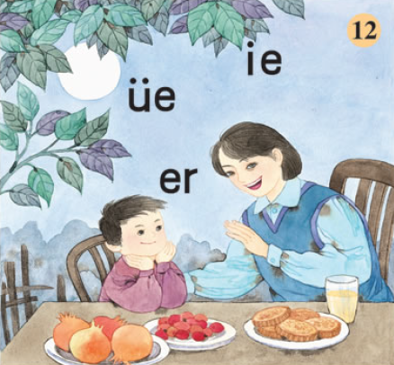
课文情景图
图上画了什么？他们正在干什么？
妈妈在笑眯眯地给儿子讲故事。
月亮圆圆的，桌上摆着月饼和水果。
读儿歌：
中秋夜，月儿明。
妈妈讲故事，
孩儿静静听。

Slide 3

我会读
i
e
ie
ie
夜

Slide 4

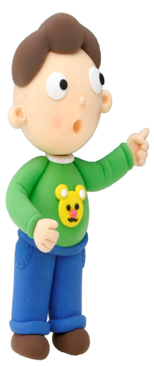
我会读
ie
ye
小故事：有一天，复韵母ie很想单独出去玩，可是它的开头字母是小i，小i很胆小，不敢出门，它要变成大y，成为整体认读音节ye就可以了，小朋友观察一下，你们发现了什么？
Notes:
PPT模板：www.1ppt.com/moban/ PPT素材：www.1ppt.com/sucai/
PPT背景：www.1ppt.com/beijing/ PPT图表：www.1ppt.com/tubiao/
PPT下载：www.1ppt.com/xiazai/ PPT教程： www.1ppt.com/powerpoint/
资料下载：www.1ppt.com/ziliao/ 范文下载：www.1ppt.com/fanwen/
试卷下载：www.1ppt.com/shiti/ 教案下载：www.1ppt.com/jiaoan/
PPT论坛：www.1ppt.cn PPT课件：www.1ppt.com/kejian/
语文课件：www.1ppt.com/kejian/yuwen/ 数学课件：www.1ppt.com/kejian/shuxue/
英语课件：www.1ppt.com/kejian/yingyu/ 美术课件：www.1ppt.com/kejian/meishu/
科学课件：www.1ppt.com/kejian/kexue/ 物理课件：www.1ppt.com/kejian/wuli/
化学课件：www.1ppt.com/kejian/huaxue/ 生物课件：www.1ppt.com/kejian/shengwu/
地理课件：www.1ppt.com/kejian/dili/ 历史课件：www.1ppt.com/kejian/lishi/

Slide 5
我会读
yē
yé
yě
yè
椰子
爷爷
田野
叶子
PPT模板：www.1ppt.com/moban/ PPT素材：www.1ppt.com/sucai/
PPT背景：www.1ppt.com/beijing/ PPT图表：www.1ppt.com/tubiao/
PPT下载：www.1ppt.com/xiazai/ PPT教程： www.1ppt.com/powerpoint/
资料下载：www.1ppt.com/ziliao/ 范文下载：www.1ppt.com/fanwen/
试卷下载：www.1ppt.com/shiti/ 教案下载：www.1ppt.com/jiaoan/
PPT论坛：www.1ppt.cn PPT课件：www.1ppt.com/kejian/
语文课件：www.1ppt.com/kejian/yuwen/ 数学课件：www.1ppt.com/kejian/shuxue/
英语课件：www.1ppt.com/kejian/yingyu/ 美术课件：www.1ppt.com/kejian/meishu/
科学课件：www.1ppt.com/kejian/kexue/ 物理课件：www.1ppt.com/kejian/wuli/
化学课件：www.1ppt.com/kejian/huaxue/ 生物课件：www.1ppt.com/kejian/shengwu/
地理课件：www.1ppt.com/kejian/dili/ 历史课件：www.1ppt.com/kejian/lishi/

Slide 6
我会读
ü
e
üe
üe
月

Slide 7
我会读
üe
yue
小故事：复韵母üe也不敢单独出去玩，不能单独做音节，它也需要变身。

Slide 8
我会读
e
r
er
er
耳

Slide 9
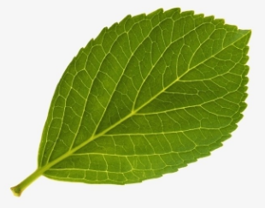
我会读
图中画的是什么？
叶
yè

Slide 10

我会读
图中画的是什么？
月
yuè

Slide 11

我会读
图中画的是什么？
耳
ěr

Slide 12
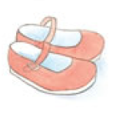
我会读
图中画的是什么？
布 鞋
bù xié
x-ié-xié

Slide 13
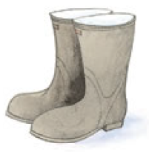
我会读
图中画的是什么？
雨 靴
yǔ xuē
x-üē-xuē

Slide 14
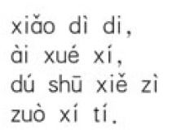
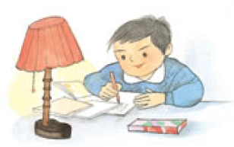
我会读
图中画的是什么？

Slide 15
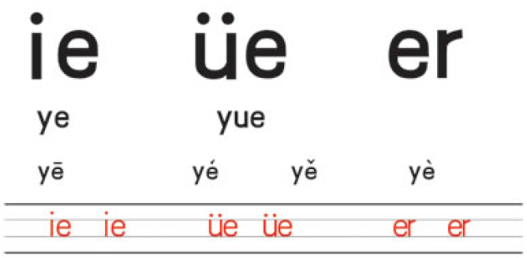
我会写

Slide 16
我会写
ie
iē
ié
iě
iè
üe
uē
ué
uě
uè
er
ēr
ér
ěr
èr

Slide 17
要领总结
ie | 结构 | 由单元音i和e合成。
 | 发音要领 | 先发较短的i音，接着舌位降到半低，发出响而长的ê音。
üe | 结构 | 由单元音ü和e合成。
 | 发音要领 | 先双唇撮圆，舌头前伸抬高，发出ü音，接着唇形逐渐变开，舌位降到半低，发ê音。
er | 结构 | 由单元音e和r合成，是一个音素。
 | 发音要领 | 在舌面中部e的基础上加上舌尖卷起的动作而发出的声音。

Slide 18



我会做
1.连一连，把相近读音连起来。
ie
üe
er

Slide 19
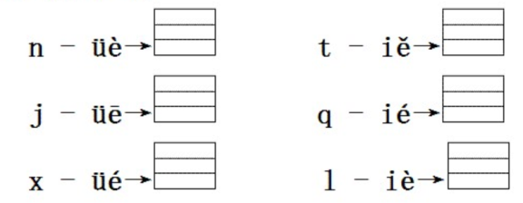
我会做
2.读一读，写一写。
nuè
tiě
juē
qié
xué
liè

